Slide 1
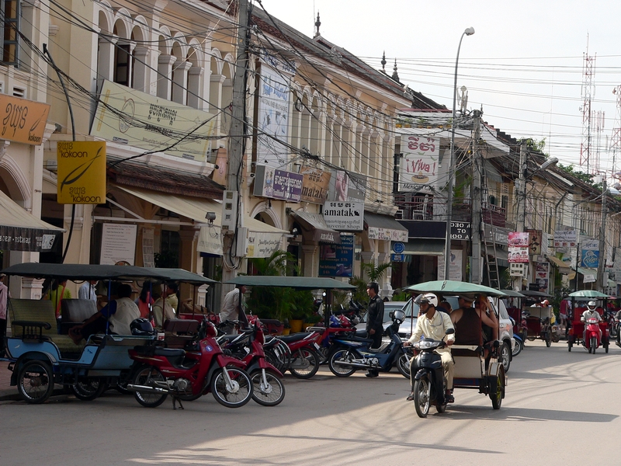
Siem Reap, Cambodge . Rue de l'Hôpital dans le quartier du Vieux March

Slide 2
Siem Reap (សៀមរាប, littéralement "Siamois écrasés"), dont la prononciation correcte est /siem riep/ et non /siem réap/, est la capitale de la province éponyme, dans le nord-ouest du Cambodge. Ville de taille moyenne, elle se situe à proximité immédiate du complexe archéologique d’Angkor, à environ 314 km au nord-nord-ouest de la capitale Phnom Penh.

Slide 3
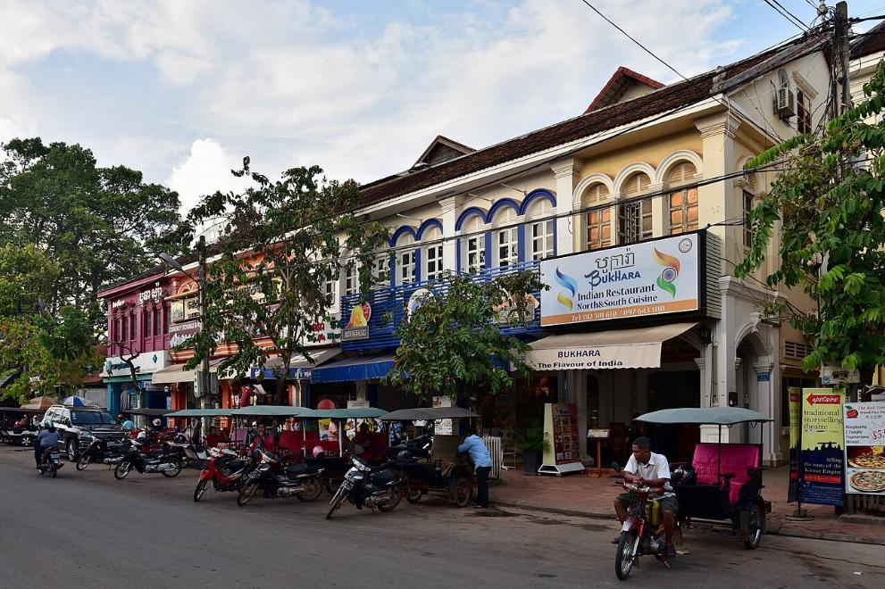
Compartiments chinois typiques

Slide 4
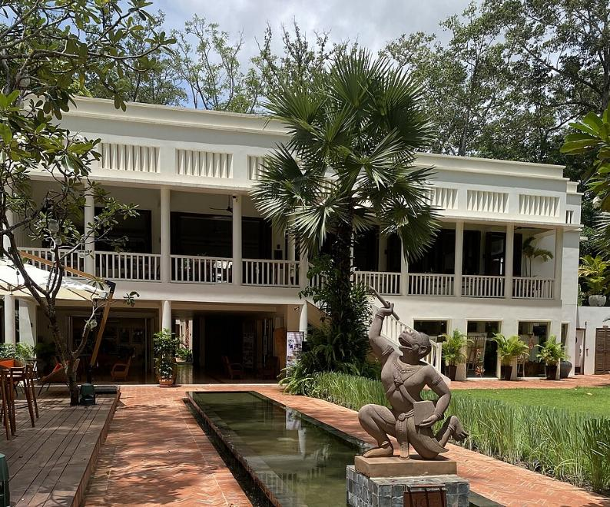
Ancienne résidence du gouverneur français à Siem Reap, reconvertie en hôtel FCC Angkor.

Slide 5
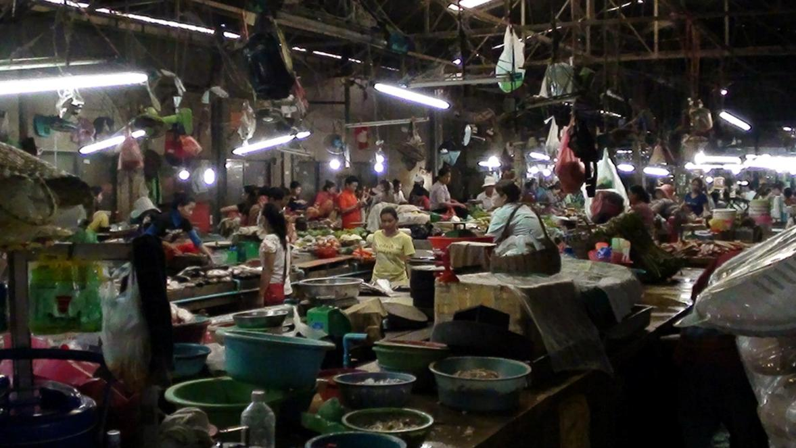
Marché de Siem Reap

Slide 6
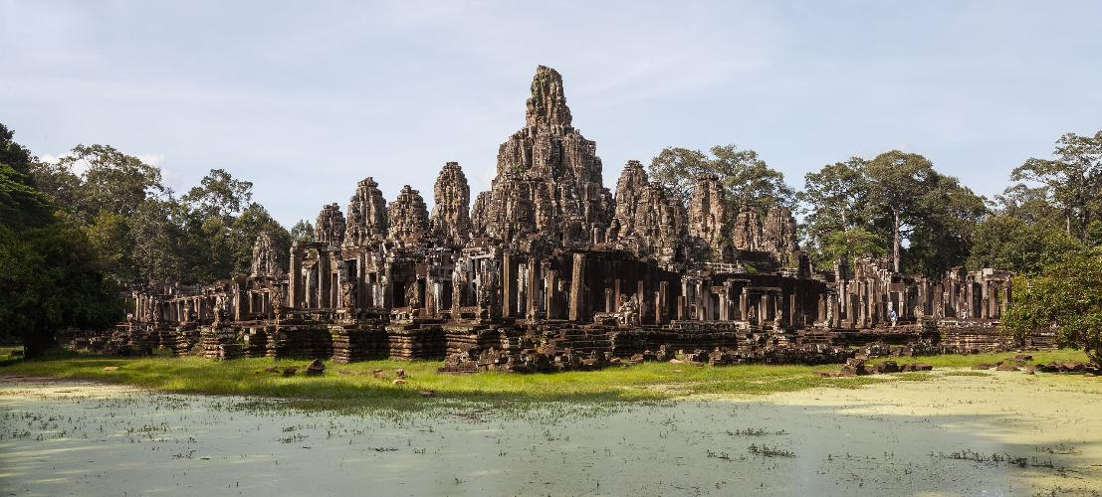
Bayon, temple khmer construit à la fin du XIIᵉ ou au début du XIIIᵉ siècle et situé dans l’ancienne ville d’Angkor, dans l’actuel Cambodge.

Slide 7
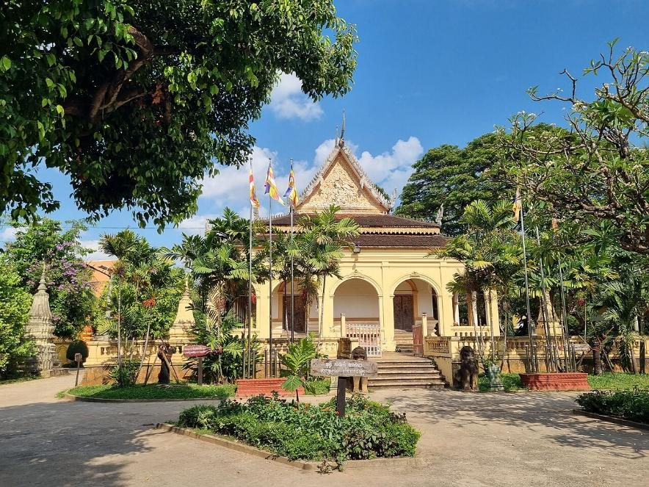
Le porche d'entrée du Wat Damnak présente des arches surbaissées typiques des monastères de l'époque coloniale au Cambodge.

Slide 8
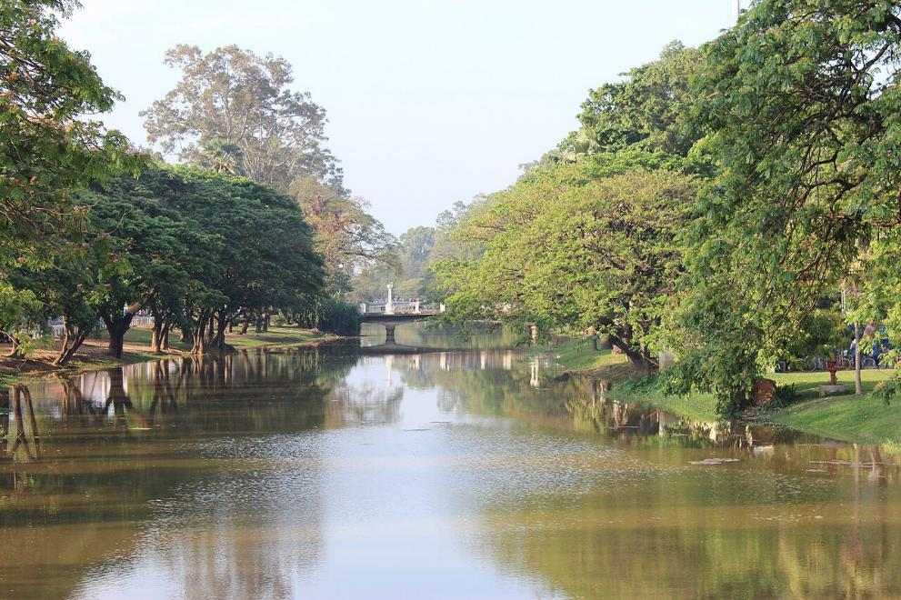
Rivière Siem Reap, Siem Reap

Slide 9
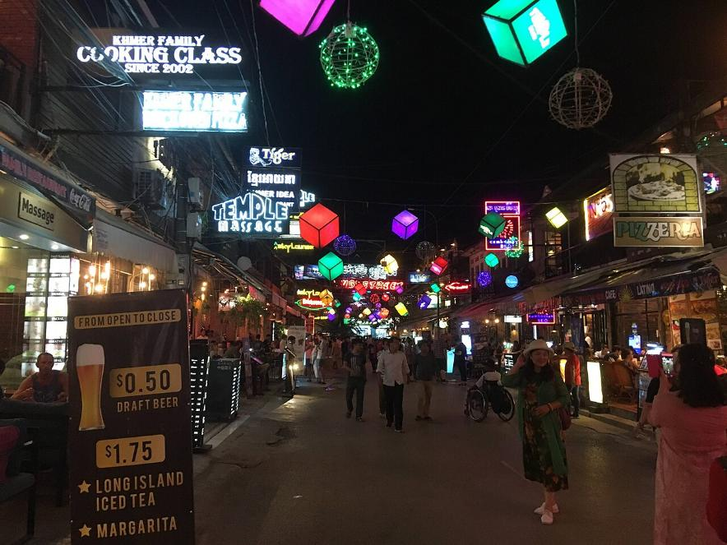
Rue des pubs de Siem Reap au Cambodge.

Slide 10
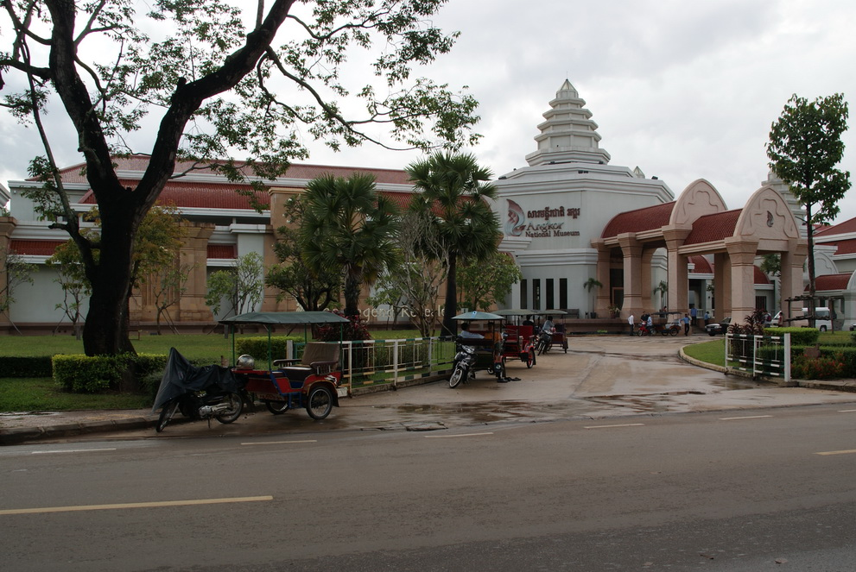
Musée national d'Angkor à Siem Reap

Slide 11
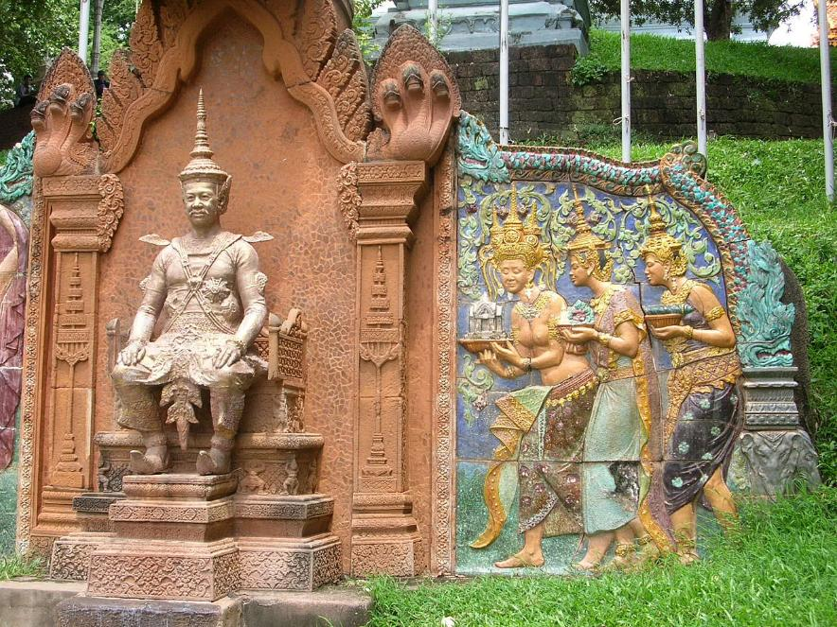
Les Thaïlandais rendent Battambang au roi Sisowath

Slide 12
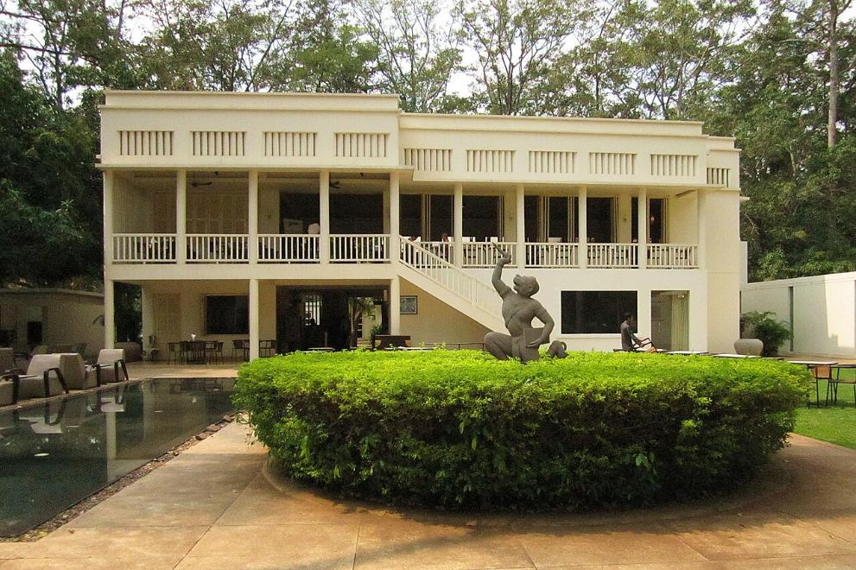
: Villa au bord de la rivière à Siem Reap

Slide 13
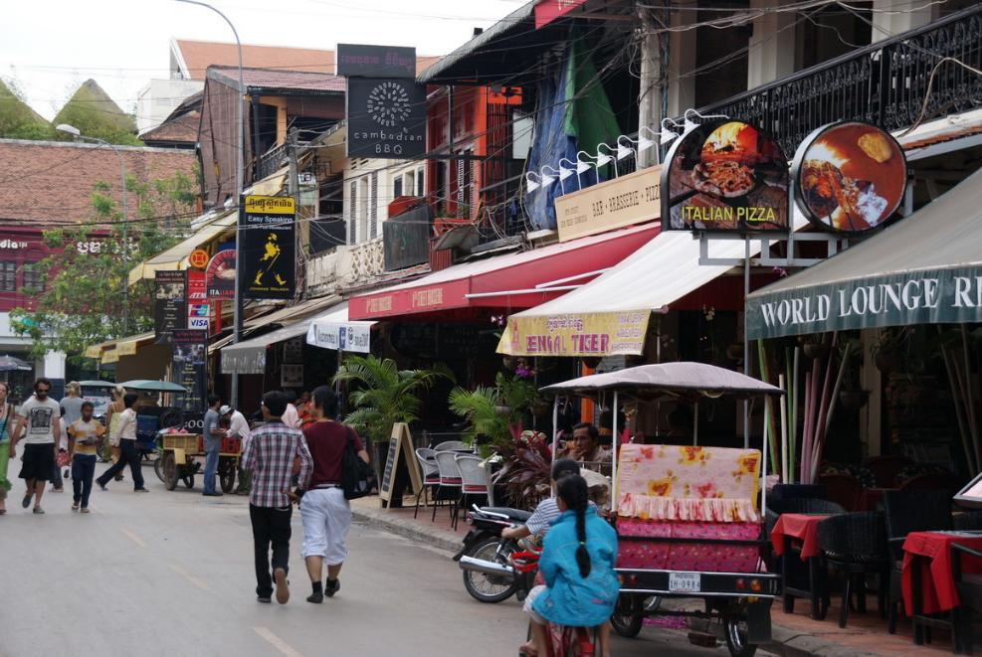
Rue du Pub, Siem Reap

Slide 14
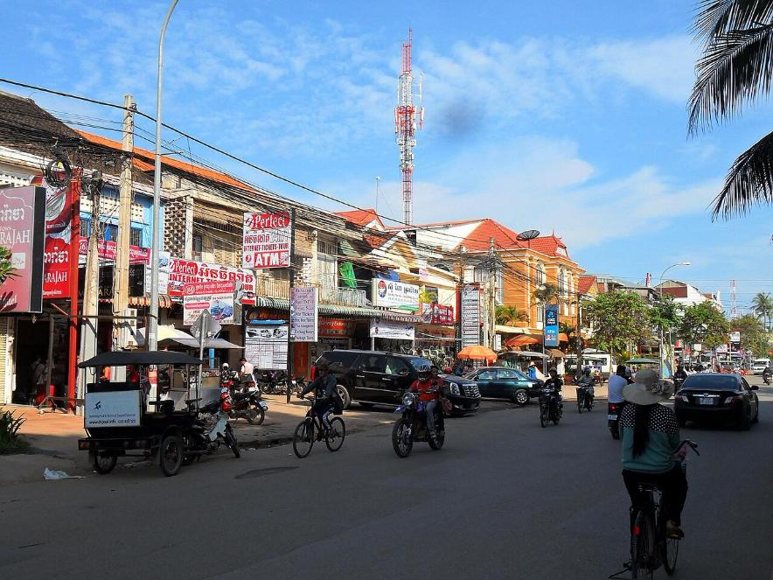
Boulevard Sivutha, centre-ville

Slide 15
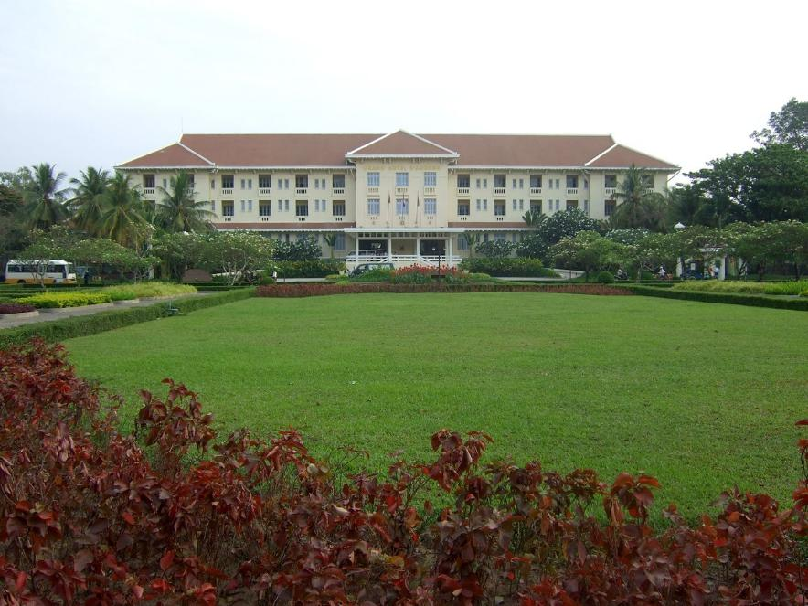
Le Grand Hôtel d'Angkor , construit au milieu des années 1920.

Slide 16
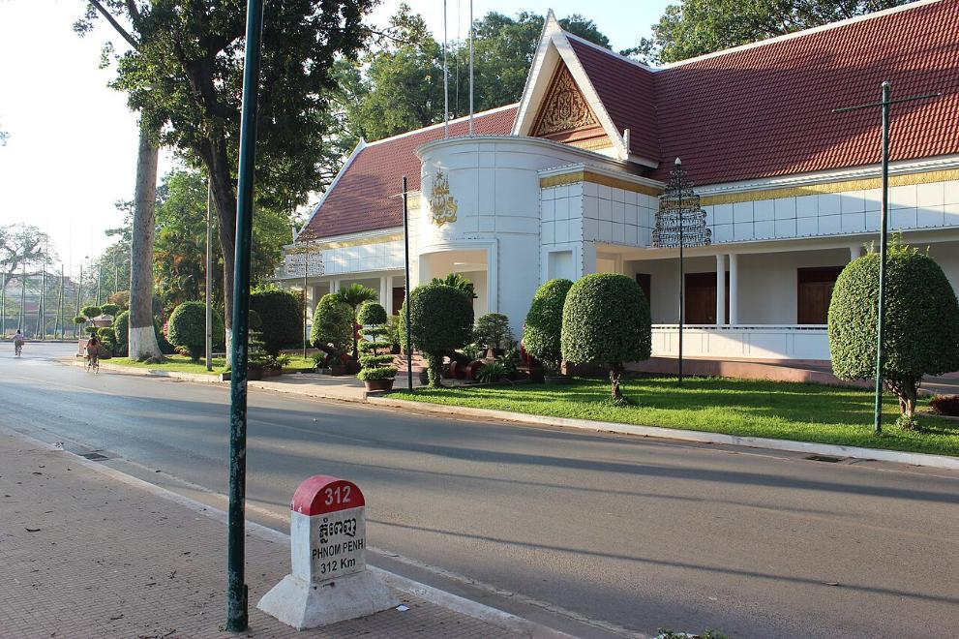
Résidence royale, Siem Reap

Slide 17
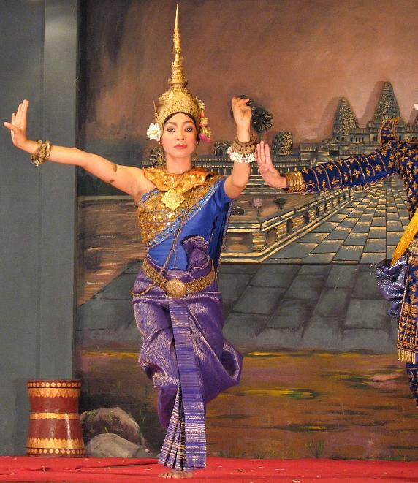
Danseuse se produisant pour les touristes dans un restaurant

Slide 18
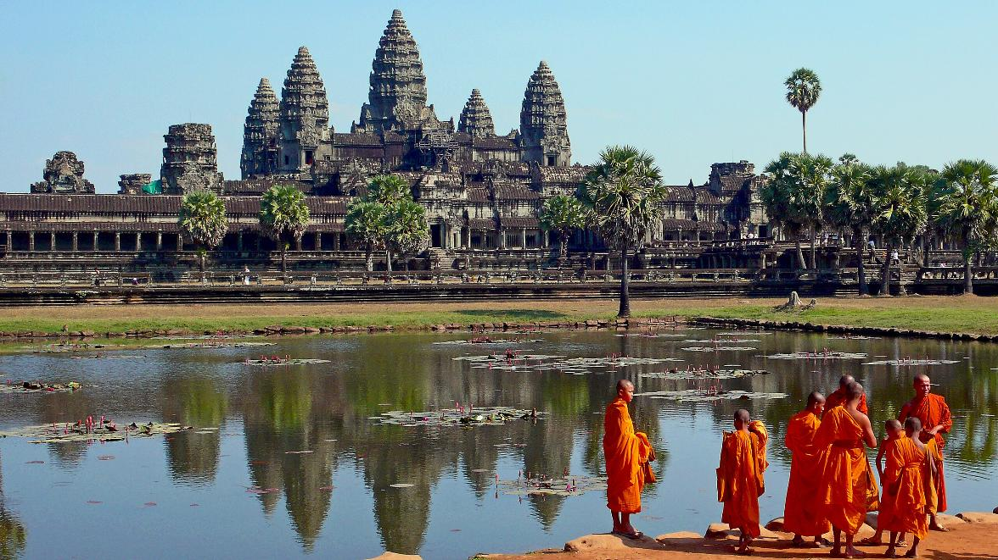
Moines bouddhistes devant Angkor Vat

Slide 19
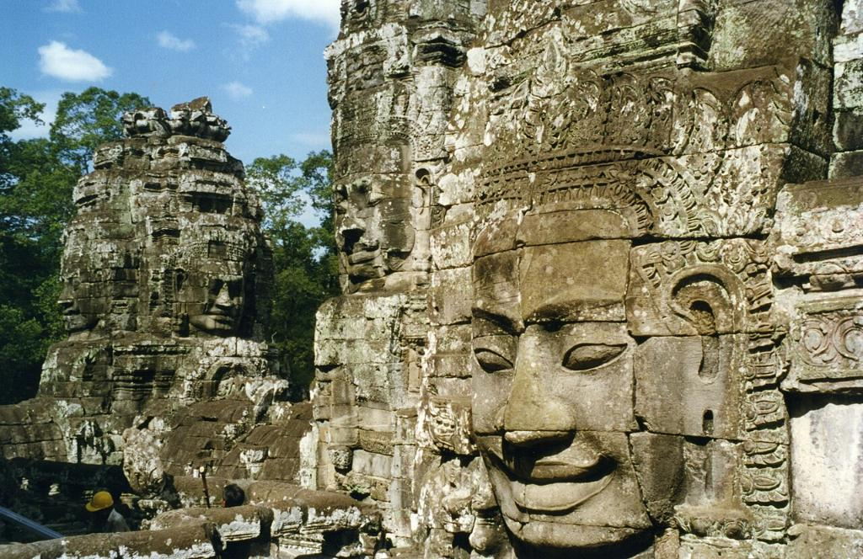
Les tours du Bayon à Angkor Thom

Slide 20
Musée national d'Angkor

Slide 21

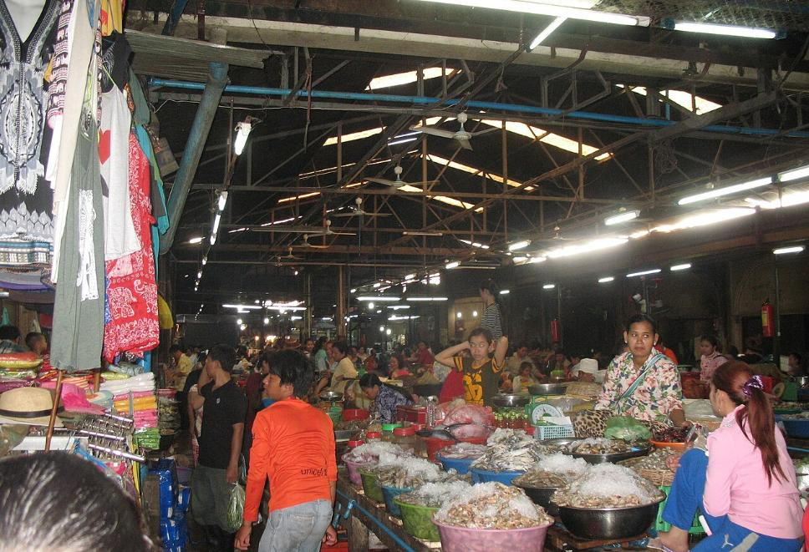
Vue du vieux marché de Siem Reap

Slide 22
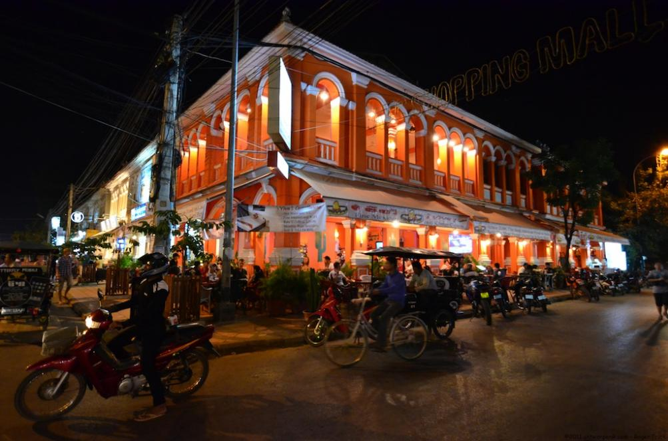
Vie nocturne à Siem Reap

Slide 23
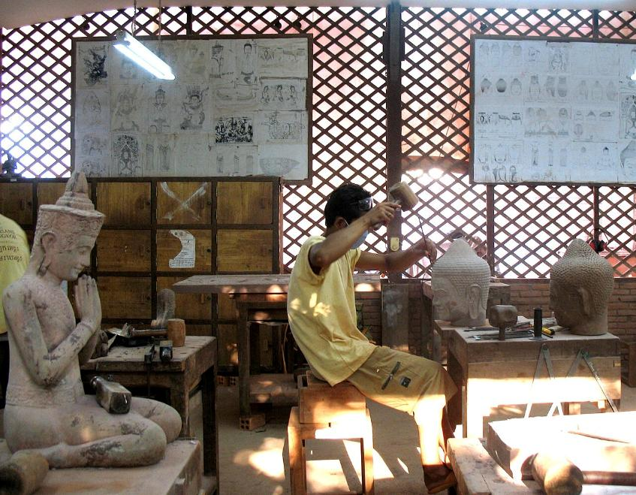
Artisan chez Artisans Angkor créant des images de Bouddha en pierre

Slide 24
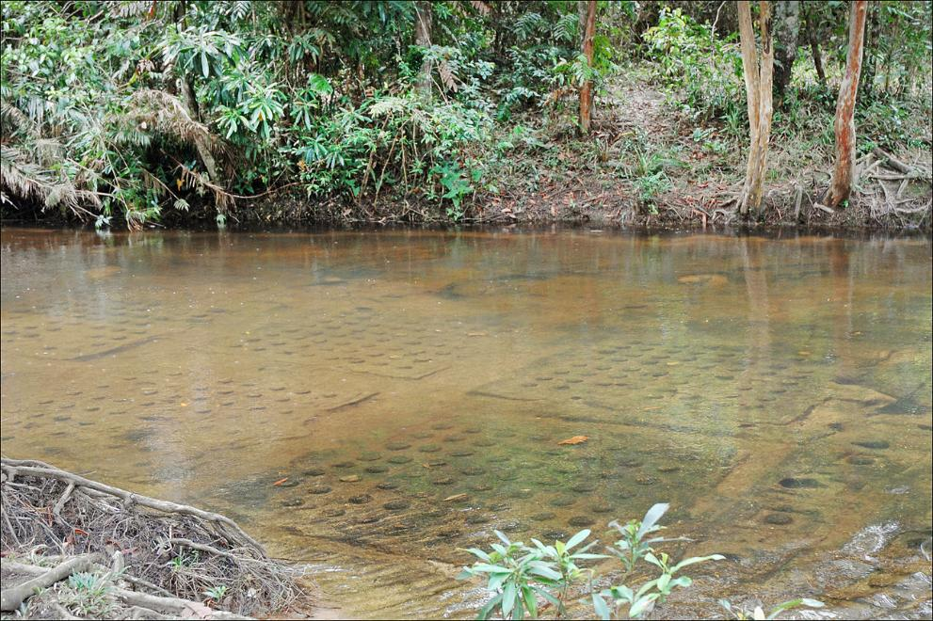
Les_linga_dans_le_lit_de_la_rivière_sacrée_(Phnom_Kulen)_(

Slide 25
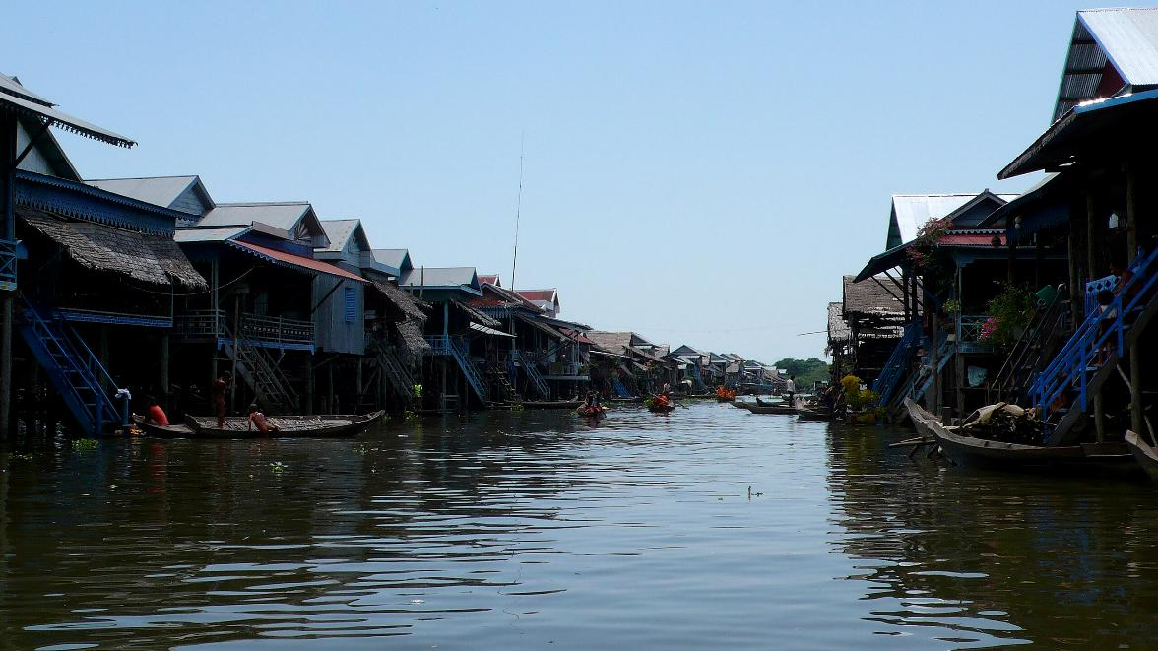
Village flottant de Kampong P'luk

Slide 26
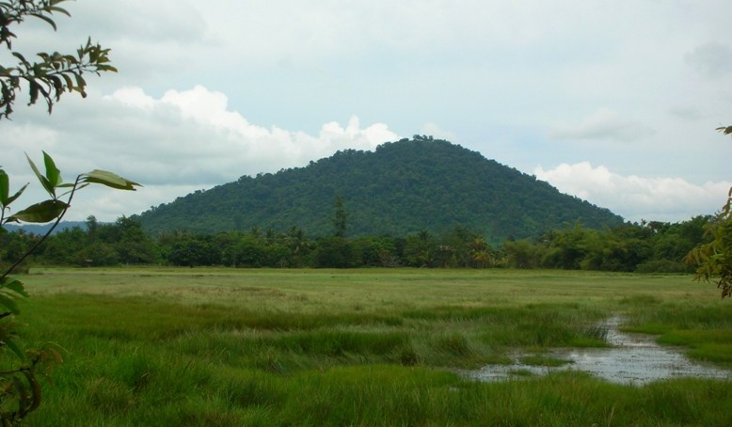
Phnom_Dei

Slide 27

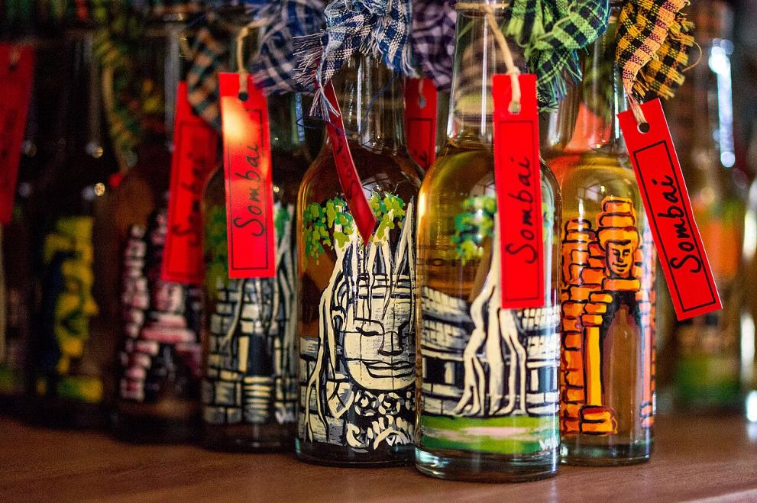
Bouteilles de liqueur Sombai peintes à la main.

Slide 28

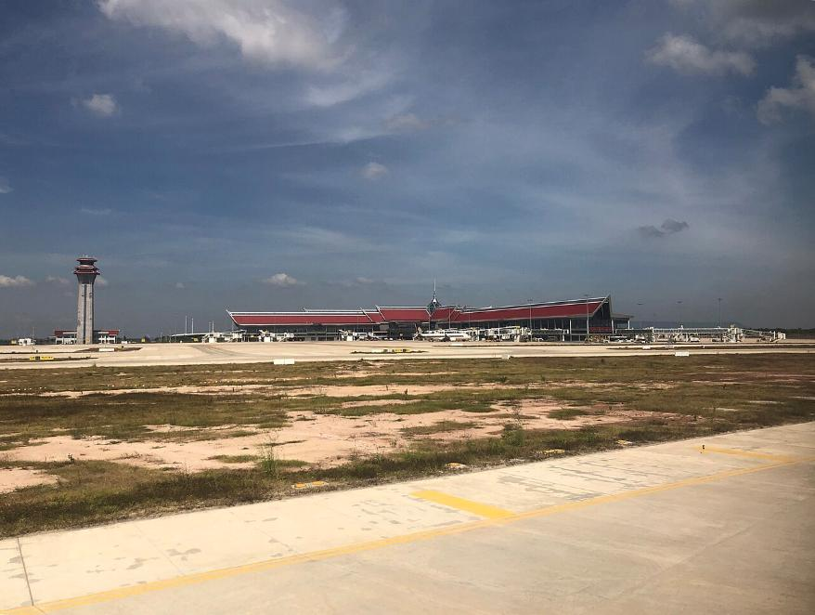
Aéroport international de Siem Reap-Angkor

Slide 29

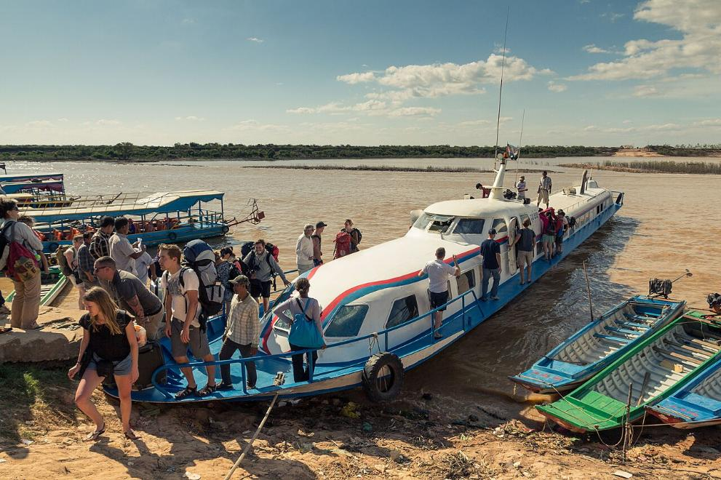
Transport fluvial de Phnom Penh à Siem Reap

Slide 30


Lorient Vous A Proposé Siem – Reap
Cambodge
Les Images Et Le Son Du Net
Daniel

